Slide 1
Azure Function
Silla University Appcenter
IT학과 201264023 이성욱

Slide 2
Contents
001 Azure Function 이란?
002 사용법

Slide 3

1
Azure Function 이란?
Silla University Appcenter

Slide 4
Silla University Appcenter
1 Azure Function
Azure Functions는 클라우드에서 작은 코드 또는 "함수"를 실행하기 위한 솔루션입니다.
실행할 전체 응용 프로그램 또는 인프라를 염려하지 않고 당면한 문제에 필요한 코드를 작성할 수 있습니다.
Azure Functions는 개발 생산성을 높일 수 있으며 C#, F#, Node.js, Java, PHP 등 선택한 개발 언어를 사용할 수 있습니다.
코드를 실행한 시간에 따라 지불하고 Azure를 신뢰하여 필요에 따라 크기를 조정합니다.
Azure Functions를 사용하면 Microsoft Azure에서 서버를 사용하지 않는 응용 프로그램을 개발할 수 있습니다.

Slide 5

1. 개발동기
2
사용법
Silla University Appcenter

Slide 6
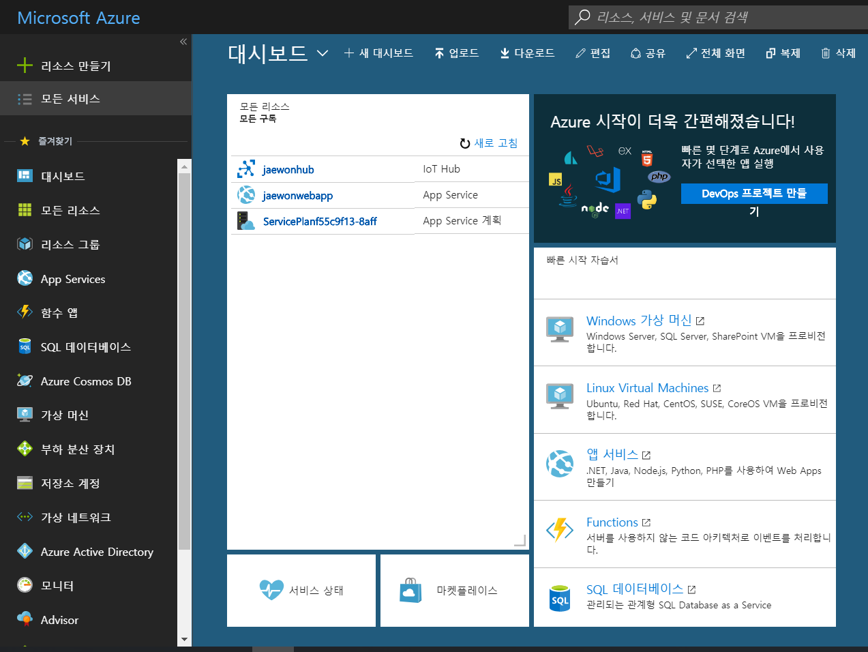
Silla University Appcenter
2. 사용법 - 생성
Click

Slide 7
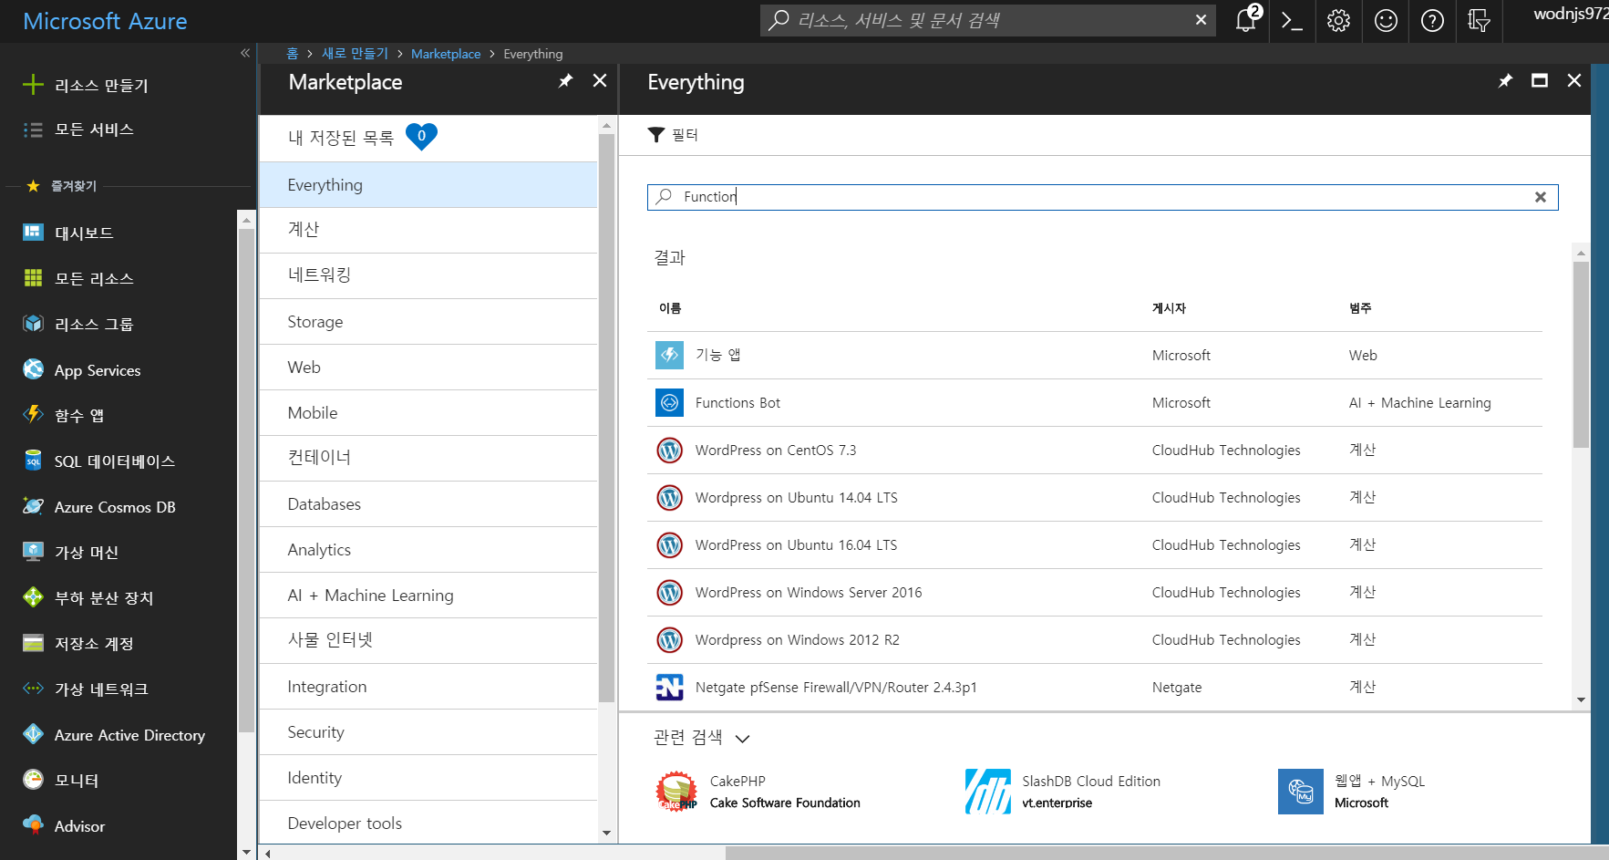
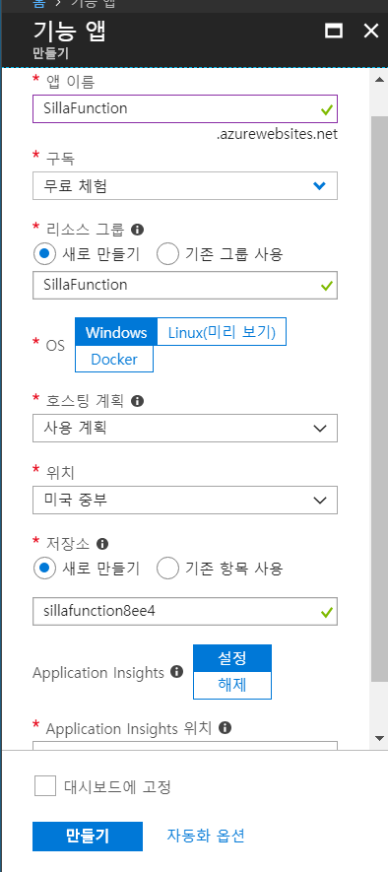
Silla University Appcenter
2. 사용법 – 생성 및 설정
Function 명
Function 검색후 만들기
서버 위치
설정후 만들기
(나머지는 신경 쓰지 않아도 됩니다.)

Slide 8
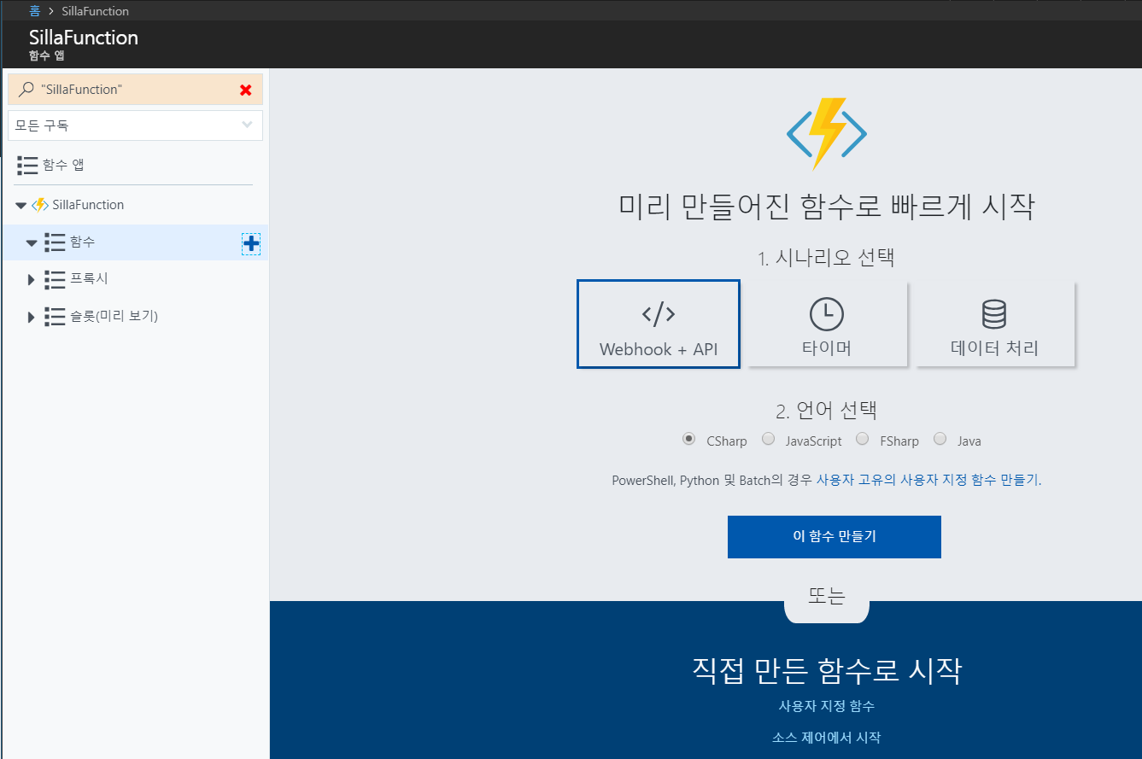
Silla University Appcenter
2. 사용법

Slide 9
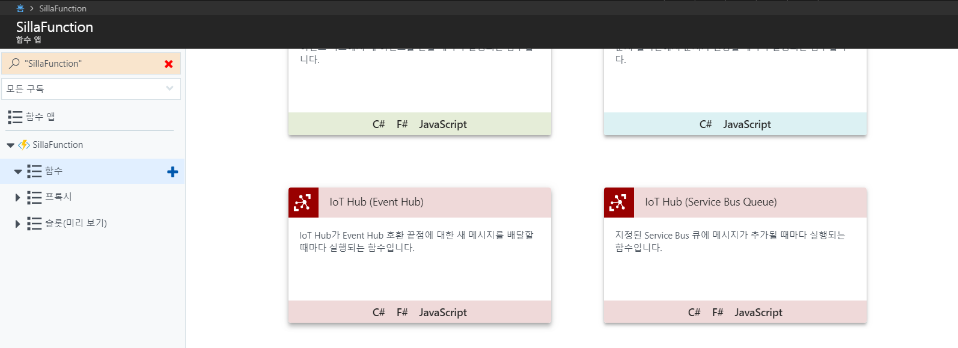
Silla University Appcenter
2. 사용법
Click
IOT Hub 선택
(어떤 이벤트에 대해서 Function 을 작동시킬지 선택하는 단계 입니다.)

Slide 10
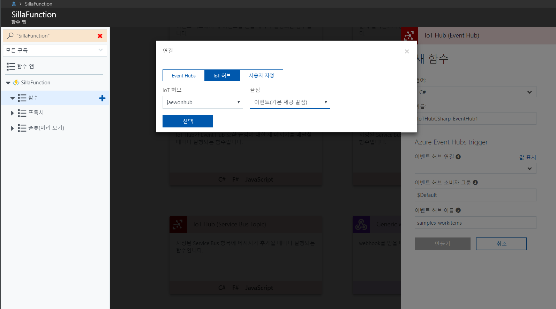
Silla University Appcenter
2. 사용법
트리거를 작동시킬 IOT 허브를 선택함
연결시킬 허브를 선택 합니다

Slide 11
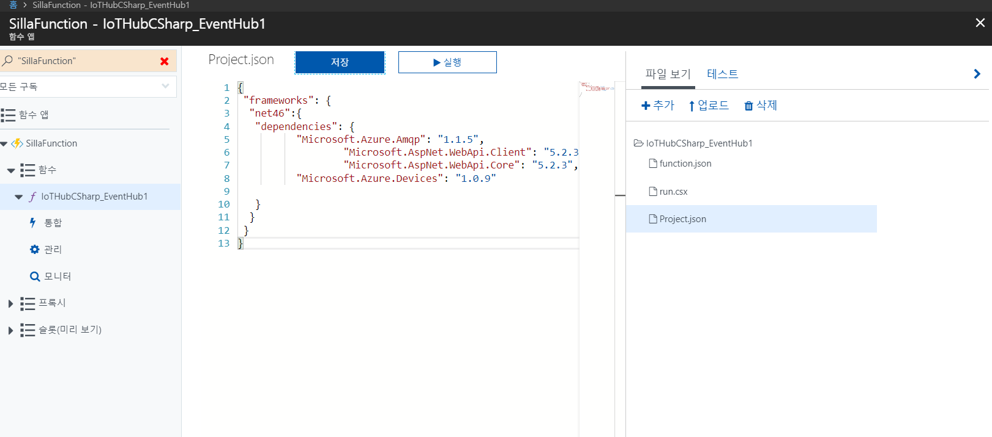
Silla University Appcenter
2. 사용법
Project.json 이라는 파일 생성후 왼쪽의 코드 삽입후 실행.
(라이브러리 설치)

Slide 12
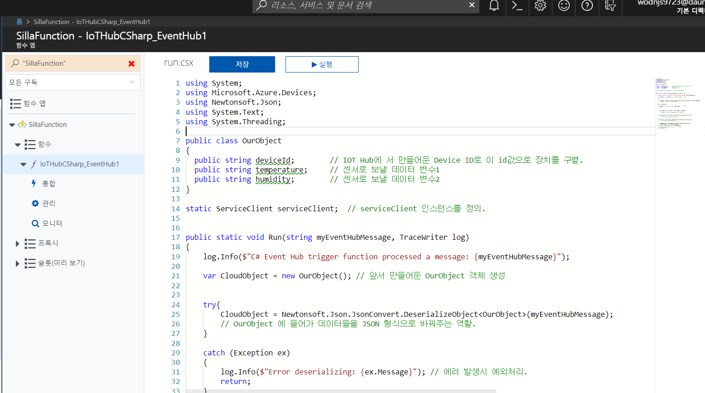
Silla University Appcenter
2. 사용법
Run.csx 파일 내용 ( 실질적으로 Iot Hub에 이벤트 발생시
어떤 동작을 할 것인지의 코딩이 들어가는 부분입니다.)
※ 세부적 내용은 코드 주석 참고.

Slide 13
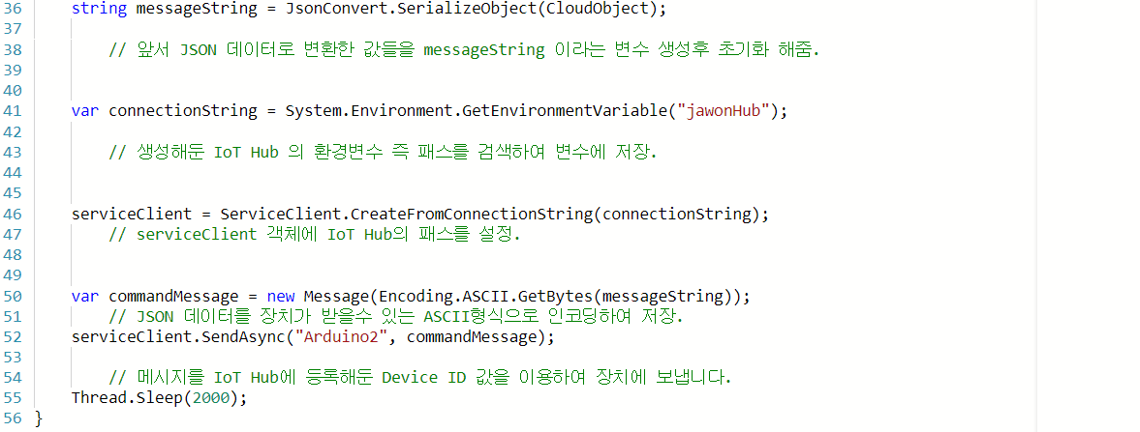
Silla University Appcenter
2. 사용법
코드 간단 내용 : 앞서 등록해둔 jaewonhub 에 데이터가 들어오는등 이벤트가 발생하면.
해당 Funcfion의 트리거가 작동한다. Ex) 온습도 데이터가 IOT장치(Arduino) 에서 Hub 로 전송되면. 해당 데이터를 다시 장치로 전송해 준다.

Slide 14
1. 개발동기
감사합니다

